Slide 1
Şantiye Eğitim Programı
3. Eğitim: Şantiye Süreci-2
Eğitmen: Hüseyin ERDEM

Slide 2
İMALAT MONTAJ
Süperpoze proje
Shopdrawing onayı
İmalat hazırlıkları
Askı sistemlerinin belirlenmesi
Ekipman montaj detaylarının oluşturulması
Şantiye Eğitim Programı
Şantiye Eğitim Programı: Şantiye Oluşumuna Yönelik Hazırlık Metodolojisi

Slide 3
İMALAT MONTAJ
İmalata başlamadan önce, tüm disiplinlerle birlikte süperpoze proje oluşturulmalı, imalatı tekrarlamamak (sök tak yapmamak) adına montaj detayları belirlenip, tüm onaylar alındıktan sonra montaja başlanmalıdır.
Mekanik tesisatta imalat işleri daha çok boru ve kanallarda görülür.
Hava kanalları, normlara ve imalat projelerine uygun olarak üretim atölyelerinde üretilirler. Bu nedenle montaj yerinde karışıklık yaşanmaması için, üretim esnasında kanal parçaları kesinlikle numaralandırımalıdır.
Şantiye Eğitim Programı
Şantiye Eğitim Programı: Şantiye Oluşumuna Yönelik Hazırlık Metodolojisi

Slide 4
İMALAT MONTAJ
Teknik şartnamede, hava kanalı saç kalınlıklarına (110 gr, 200 gr, 275 gr) özellikle dikkat edilmelidir. Galvaniz saç, çinko miktarı kontrol edilmelidir.
Kanalların askı ve montaj detayları onaylatılmalıdır.
Sahada sızdırmazlık açısından conta ve klips aralıkları doğru yapılmalıdır. Kanal taşıyıcı profil ile kanal arasına konacak lastik conta ve tijdeki süspansiyon contası çok önemlidir (yanlış uygulamalarda oluşan titreşim ve ses, menfezlerden mahale kadar taşınabilir).
Şantiye Eğitim Programı
Şantiye Eğitim Programı: Şantiye Oluşumuna Yönelik Hazırlık Metodolojisi

Slide 5
İMALAT MONTAJ
Sahada borular boyanabilir ancak siyah boruların sahaya gelmeden önce sülyen ile boyanması kolaylık sağlar. Borular, stok bölesinde ön imalat veya spool imalat yapılabilir. Stok bölgesinde borular zeminden bir destekle kaldırılmalıdır.
Her şantiyede pafta için bir kişi ayrılmalı, makinanın kullanımı ve diş açmanın tek kişi tarafından yapılması önemlidir. Özellikle pafta altında betona yağ gitmemesi için yağ haznesi yapılmalıdır.
Borularda askı sistemleri detayları önceden tespit edilmeli, boru köprüsü ve boru demetlerinin geçtiği yerlerde dolu ağırlık dikkatli hesap edilerek saportlama yapılmalıdır.
Şantiye Eğitim Programı
Şantiye Eğitim Programı: Şantiye Oluşumuna Yönelik Hazırlık Metodolojisi

Slide 6
İMALAT MONTAJ
Tüm cihazların montajında ağırlık durumuna bağlı olarak vinç gerekli ise malzemenin ağırlığı, bom uzunluğu gerekli açıda ve mesafede vinç kapasitesinin tespitine dikkat edilmelidir. Uygun sürede vinç bulunmalı, titreşim takozları, montaj plakaları, yere sabitlenmesi gereken ekipmanların montaj detayları ve sismik koruma sabitlemesinde gerekli titizlik gösterilmelidir. İnşaatçı tarafından yapılan kaide detayları mekanik uygulayıcı tarafından verilmeli, sonrasında kontrol edilmelidir.
Makine dairelerinde su izolasyonu, gerekli drenaj sisteminin yapılmış olmasına dikkat edilmelidir.
Özellikle kauçuk izolasyonda çaplara dikkat edilmelidir.
Şantiye Eğitim Programı
Şantiye Eğitim Programı: Şantiye Oluşumuna Yönelik Hazırlık Metodolojisi

Slide 7
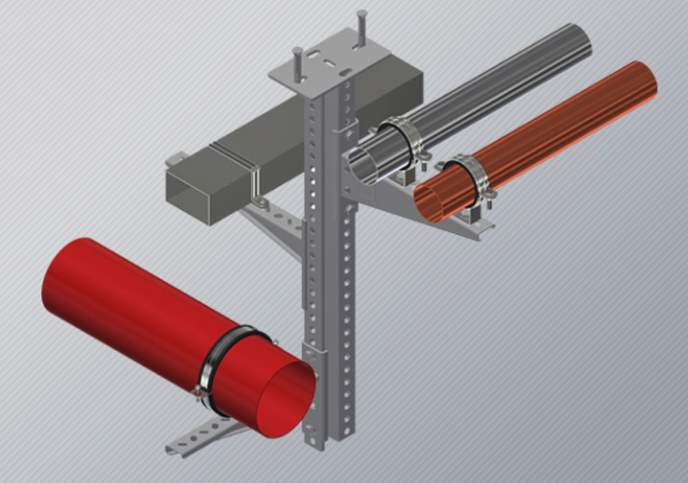
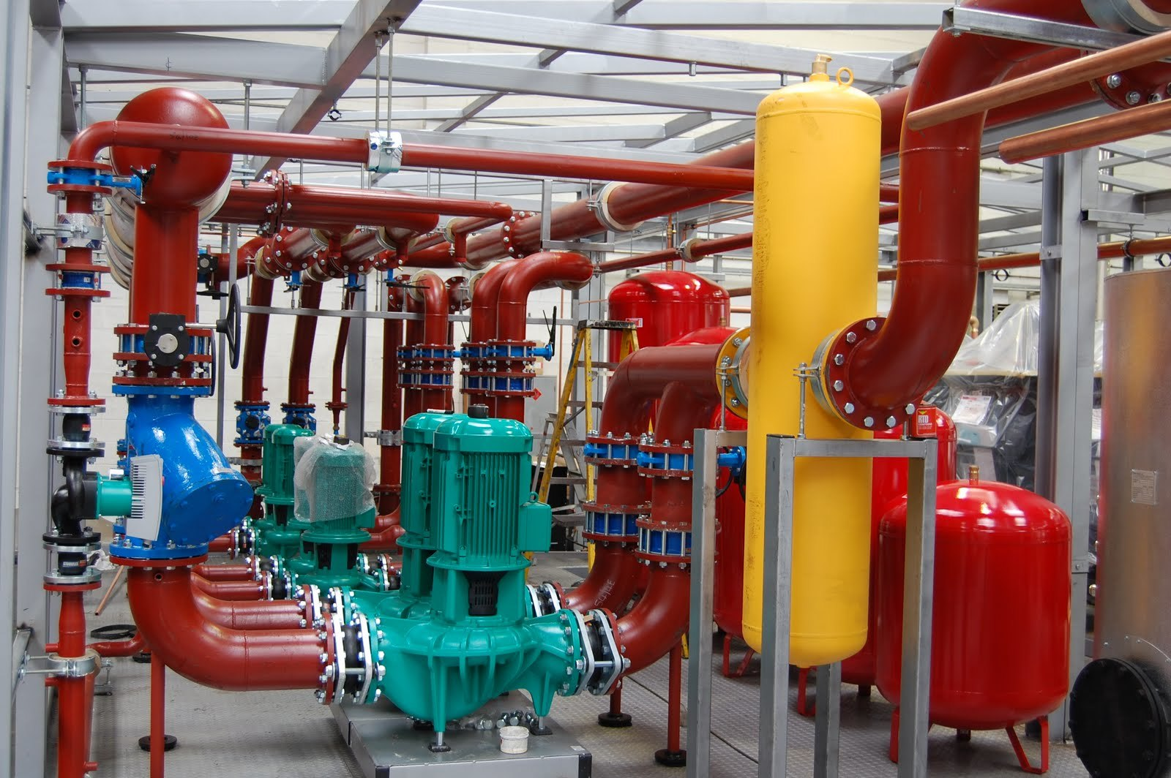
İMALAT MONTAJ
Şantiye Eğitim Programı
Şantiye Eğitim Programı: Şantiye Oluşumuna Yönelik Hazırlık Metodolojisi

Slide 8
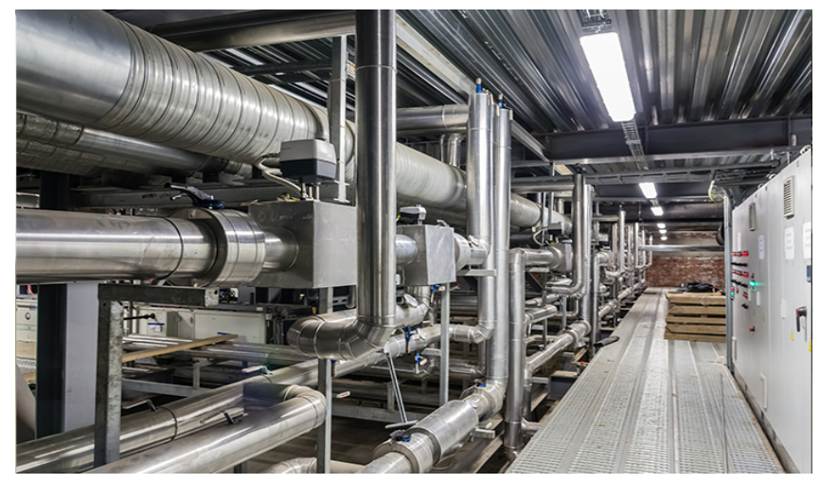
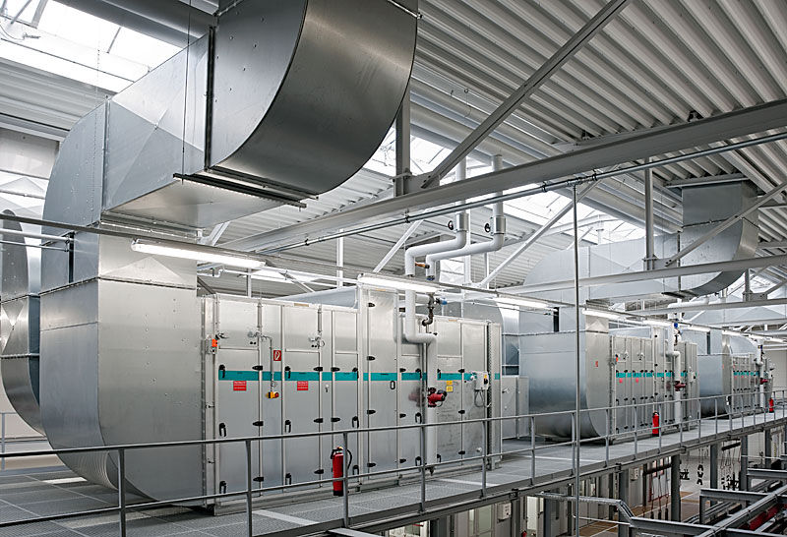
İMALAT MONTAJ
Şantiye Eğitim Programı
Şantiye Eğitim Programı: Şantiye Oluşumuna Yönelik Hazırlık Metodolojisi

Slide 9
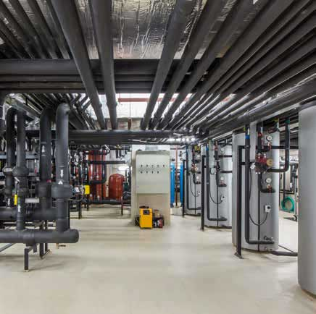
İMALAT MONTAJ
Şantiye Eğitim Programı
Şantiye Eğitim Programı: Şantiye Oluşumuna Yönelik Hazırlık Metodolojisi

Slide 10
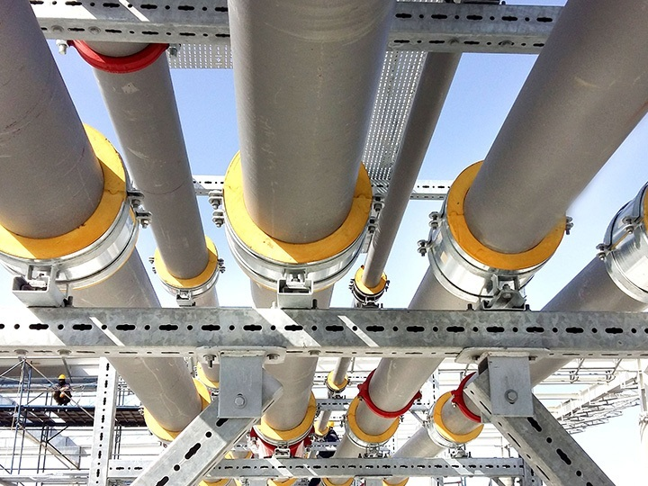
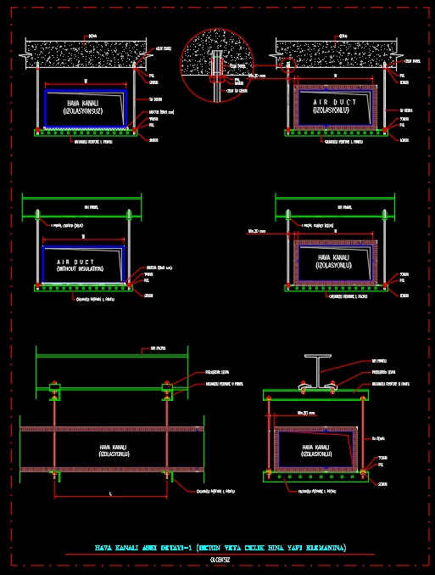
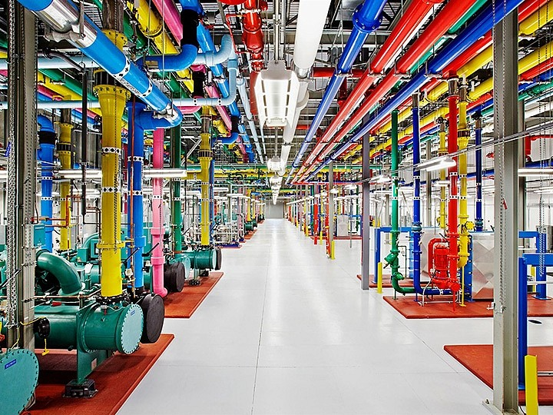
İMALAT MONTAJ
Şantiye Eğitim Programı
Şantiye Eğitim Programı: Şantiye Oluşumuna Yönelik Hazırlık Metodolojisi

Slide 11
İMALAT ARA AŞAMA TESTLERİ
Teknik şartname ve imalata uygun test yönteminin ve sürelerin belirlenmesi
Kontrollük onayının alınması ve raporlanması
Boru ve kanallarda iş tamamlanmadan belirli aralıklarla kaçaklar için basınç testi yapılmalıdır. Burada kaçak oranı önemlidir.
Kaynaklı imalatta sertifikalı kaynakçılar ile çalışılmalıdır.
Şantiye Eğitim Programı
Şantiye Eğitim Programı: Şantiye Oluşumuna Yönelik Hazırlık Metodolojisi

Slide 12
İMALAT ARA AŞAMA TESTLERİ
Teknik şartnamelerde boru test süreleri ve basınç miktarları belirtilir. Pratikte işletme basıncının bir buçuk katı tercih edilir.
Test cihazları kalibrasyonu yaptırılmalıdır.
Kanal testinde kaçak oranı önemlidir, test cihazı kalibrasyonu üretici tarafından yapılmalıdır.
Cihazın kapasitesine göre test yapılmalıdır, özellikle test aşamasında, kimyasal yıkama esnasında, cihaz devreleri, serpantin kısımları korunmalı, test ve yıkama sonrasında sisteme su verilmelidir.
Şantiye Eğitim Programı
Şantiye Eğitim Programı: Şantiye Oluşumuna Yönelik Hazırlık Metodolojisi

Slide 13
İMALAT ARA AŞAMA TESTLERİ
Montaj aşamasında Fan-Coil ve benzeri cihazları kontra tutarak montajlanmalıdır, aksi takdirde serpantin kısmında hasar ve kaçak oluşabilir.
Sprinkler hassas bir montajdır, özel anahtarla yapılmalıdır. Anahtar kullanılmaması durumunda, ufak bir hata ile oluşacak küçük çatlaklar ileride büyük sorunlar yaşatabilir.
İş, kontrollük baskısı ve isteği doğrultusunda değil, belirli bir metod ve iş sırasına göre yapılmalıdır. Test yapılmamış bölgelere izolasyon yapılmamalıdır. İzolasyonların zarar görmesi durumunda tamiri olmadığından yeniden yapılmak zorunda kalınır.
Şantiye Eğitim Programı
Şantiye Eğitim Programı: Şantiye Oluşumuna Yönelik Hazırlık Metodolojisi

Slide 14
İMALAT ARA AŞAMA TESTLERİ
İMALAT ARA AŞAMA TESTLERİ
İMALAT UYGUNSUZLUKLARI VE BUNLARIN GİDERİLMESİ
Yapılan imalatlar kesinlikle kontrol edilmelidir.
Cihazların montajı içinden çıkan manuel montaj detaylarına göre yapılmalıdır.
Klima santrallerinde yoğuşma tavası drenajı ve sifonik bağlantısına dikkat çok edilmelidir. Aksi durumda sürekli yoğuşma ve taşma olacaktır.
Titreşimden dolayı pompa bağlantılarında kompansatör bağlantısı çok önemlidir. Dikkatli yapılmazsa çalışma devresinde oluşacak kasmalar zamanla sorunlara yol açar.
Klima santrallerinde kanal bağlantısı esnek bağlantı olmalı, çok gergin ve kasan bir bağlantı olmamalıdır.
Şantiye Eğitim Programı
Şantiye Eğitim Programı: Şantiye Oluşumuna Yönelik Hazırlık Metodolojisi
Şantiye Eğitim Programı: Şantiye Oluşumuna Yönelik Hazırlık Metodolojisi

Slide 15
İMALAT ARA AŞAMA TESTLERİ
İMALAT ARA AŞAMA TESTLERİ
Boru devresi ve cihazlarda pislik tutucuların temizlenmesi gerektiğinden montaj esnasında servis yönüne dikkat edilmelidir.
Soğutma devreleri izolasyonunda boşluk bırakılmamalı , suport noktalarında ve gerekli yerlerde izolasyon takozu kullanılmalı, tüm testlerde kontrol onayı alınmalıdır.
Şantiye Eğitim Programı
Şantiye Eğitim Programı: Şantiye Oluşumuna Yönelik Hazırlık Metodolojisi
Şantiye Eğitim Programı: Şantiye Oluşumuna Yönelik Hazırlık Metodolojisi

Slide 16
İMALAT ARA AŞAMA TESTLERİ
SWİSS OTEL YENİLEME PROJESİ
MEKANİK İŞLERİ TEST FORMU
İlgili Disiplin |  |  |  |  |  |  |  |  |  |  |  |  |  |  | Tarihi |  |  |  |  |  | Test Formu No:
M E K A N İ K |  |  |  |  |  |  |  |  |  |  |  |  |  |  | 13.12.2014 |  |  |  |  |  |  |  |  |  | 344
 | PAFTA NO |  |  |  |  |  |  |  | : |  | WEST BLOK LOFT (L14-L15)
 | TEST AKIŞKANI |  |  |  |  |  |  |  | : |  | SU |  |  |  |  |  | X
 | TESİSAT ADI |  |  |  |  |  |  |  | : |  | Yangın Tesisatı |  |  |  |  |  |  |  |  |  | 8 saat / 10 bar
 |  |  |  |  |  |  |  |  |  |  | Isıtma-Soğutma Tesisatı |  |  |  |  |  |  |  |  |  | 8 saat / 10 bar
 |  |  |  |  |  |  |  |  |  |  | Temizsu Tesisatı |  |  |  |  |  |  |  |  |  | 8 saat / 10 bar
 |  |  |  |  |  |  |  |  |  |  | Atıksu (Akar Test) |  |  |  |  |  | X
 | TESİSATIN YERİ |  |  |  |  |  |  |  | : |  | WP LOFT A-1453 Pis-Gri Su Hattı
 | TEST BASINCI |  |  |  |  |  |  |  | : |  | AKAR SU TESTİ
 | TEST SÜRESİ |  |  |  |  |  |  |  | : |  | ………..
 | TEST ENSTRUMANI |  |  |  |  |  |  |  | : |  | TEST POMPASI, MANOMETRE,
 |  |  |  |  |  |  |  |  |  | Test Başlangıcı |  |  |  |  |  |  |  |  |  |  | Test Bitişi
 |  |  |  |  |  |  | SAAT |  |  | 10:00 |  |  |  |  |  |  |  |  |  |  | 18:00
 |  |  |  |  |  |  | BASINÇ |  |  |  |  |  |  |  | BAR |  |  |  |  |  |  |  |  |  | BAR
Ekler
İşveren'in Notları
Sonuç
Onaylandı |  |  |  |  |  |  |  |  |  | Notlu Onaylandı |  |  |  |  |  |  |  |  | Ret/Yinelenecek
SAHA SORUMLUSU(AKSAN) |  |  |  |  |  |  | TEST GÖZLEMCİSİ(ERDEMLER) |  |  |  |  |  |  | ONAYLAYAN(MOB) |  |  |  |  |  |  |  | ONAYLAYAN( HILL )
ŞÜKRÜ AVCILAR |  |  |  |  |  |  | TURAN YAŞAR |  |  |  |  |  |  | EMRAH KOYUNCU |  |  |  |  |  |  |  | MURAT GAFFAROĞLU
TARİH |  | 13.12.2014 |  |  |  |  | TARİH |  | 13.12.2014 |  |  |  |  | TARİH |  | 13.12.2014 |  |  |  |  |  | TARİH |  | 13.12.2014
İMZA |  |  |  |  |  |  | İMZA |  |  |  |  |  |  | İMZA |  |  |  |  |  |  |  | İMZA
SWİSSOTEL YENİLEME PROJESİ
KANAL KAÇAK TEST FORMU
No | Sistem Adı | Test Statik Basıncı(Pa) | Test Basınç Farkı (ΔP Pa) | Kaçak Miktarı (m3/h) | Kanal Yüzey Alanı (m² ) | 1 m²'de izin verilen kaçak miktarı (m³/hm²) | Toplam izin Verilen Kaçak Miktarı (m³/h) | Test Sonucu
1 | DUMAN EGZOST | 500,00 | 40,00 | 14,27 | 21,60 | 5,52 | 119,25 | UYGUN
2 | DUMAN EGZOST | 500,00 | 25,00 | 11,28 | 21,60 | 5,52 | 119,25 | UYGUN
Şantiye Eğitim Programı
Şantiye Eğitim Programı: Şantiye Oluşumuna Yönelik Hazırlık Metodolojisi

Slide 17
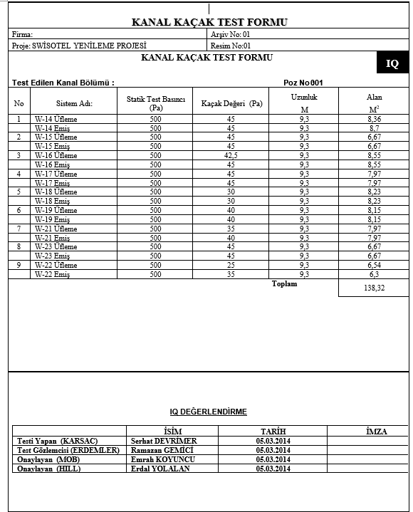
İMALAT ARA AŞAMA TESTLERİ
Şantiye Eğitim Programı
Şantiye Eğitim Programı: Şantiye Oluşumuna Yönelik Hazırlık Metodolojisi

Slide 18
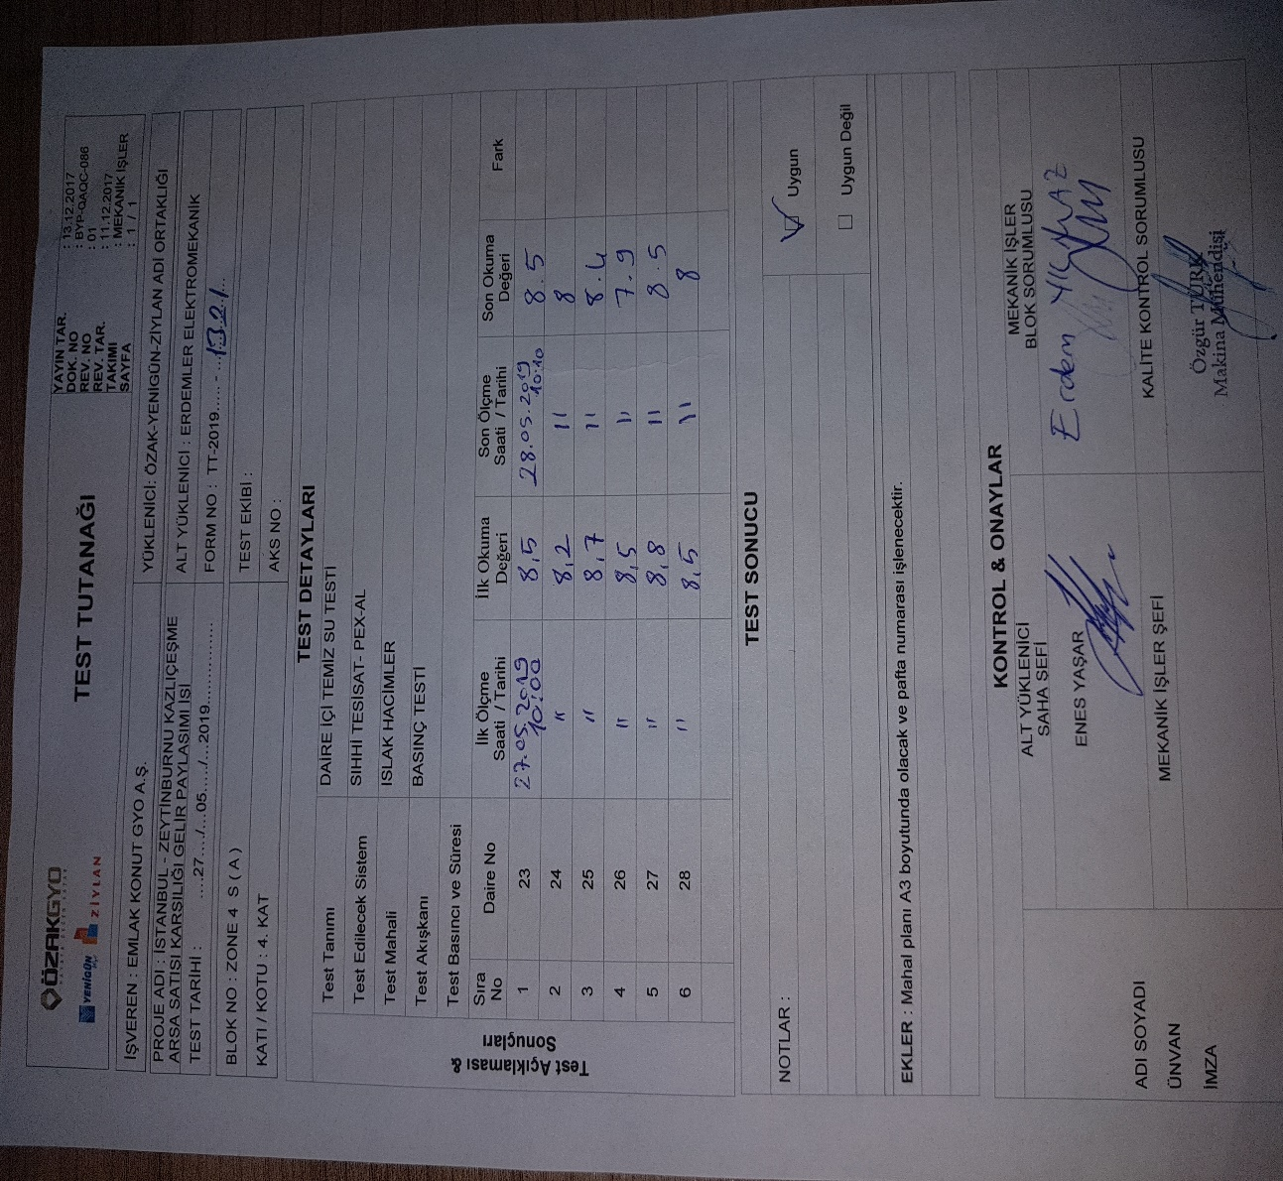
İMALAT ARA AŞAMA TESTLERİ
Şantiye Eğitim Programı
Şantiye Eğitim Programı: Şantiye Oluşumuna Yönelik Hazırlık Metodolojisi

Slide 19
İMALAT ARA AŞAMA TESTLERİ
SAHA KALİTE KONTROLÜ
Test ve devreye alma konusu çok önemlidir. Sistemin gerekli proje değerlerinde debi ölçümleri tarafsız bir TAD firması tarafından yapılmalıdır.
Techizatlar eksiksiz olmalı, kanal testleri, test formlarının hazırlanması ve onaylanması, düzenli dosyalama oldukça önemlidir.
Şantiye Eğitim Programı
Şantiye Eğitim Programı: Şantiye Oluşumuna Yönelik Hazırlık Metodolojisi
Şantiye Eğitim Programı: Şantiye Oluşumuna Yönelik Hazırlık Metodolojisi

Slide 20
İMALAT UYGUSUZLUKLARI VE UYGUNSUZLUKLARIN GİDERİLMESi-SAHA KALİTE KONTROLÜ
Şantiye Eğitim Programı
Şantiye Eğitim Programı: Şantiye Oluşumuna Yönelik Hazırlık Metodolojisi

Slide 21
İMALAT UYGUSUZLUKLARI VE UYGUNSUZLUKLARIN GİDERİLMESi-SAHA KALİTE KONTROLÜ
İmalat kontrolü için check-list oluşturulması
Düzenli olarak imalatın kontrolü
Şantiye Eğitim Programı
Şantiye Eğitim Programı: Şantiye Oluşumuna Yönelik Hazırlık Metodolojisi

Slide 22
İMALAT ARA AŞAMA TESTLERİ
RAPORLAMA
Haftalık olarak durum raporu hazırlanmalıdır. Bu rapor, malzeme ve yapılan işçilik durumunu, sahadaki diğer disiplinler ile ilgili ilerleme ve gelişmeleri de gösterdiğinden, işin ilerlemesindeki olumlu yada olumsuz durumları tespit etmekte son derece gereklidir.
Şantiyede yapılan yazışmalar oldukça önemlidir. Özellikle işin uzaması, fiyat farkı, malzeme, döviz kuruna bağlı fiyat ve işçilik artışları gibi sorunlar, öncesinde yapılan anlık yazışmalar ve raporlamalar ile çözümlenebilir.
Şantiye Eğitim Programı
Şantiye Eğitim Programı: Şantiye Oluşumuna Yönelik Hazırlık Metodolojisi
Şantiye Eğitim Programı: Şantiye Oluşumuna Yönelik Hazırlık Metodolojisi

Slide 23
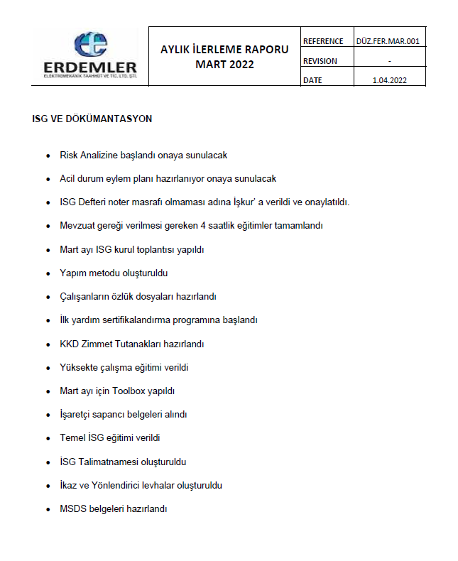
RAPORLAMA
Haftalık ve aylık yazışmalarla durum güncellemesi yapılmalıdır.
Şantiye Eğitim Programı
Şantiye Eğitim Programı: Şantiye Oluşumuna Yönelik Hazırlık Metodolojisi

Slide 24
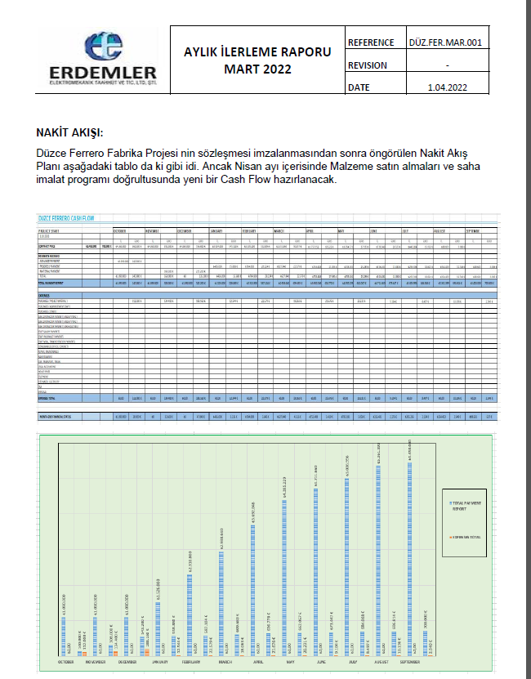
RAPORLAMA
Şantiye Eğitim Programı
Şantiye Eğitim Programı: Şantiye Oluşumuna Yönelik Hazırlık Metodolojisi

Slide 25
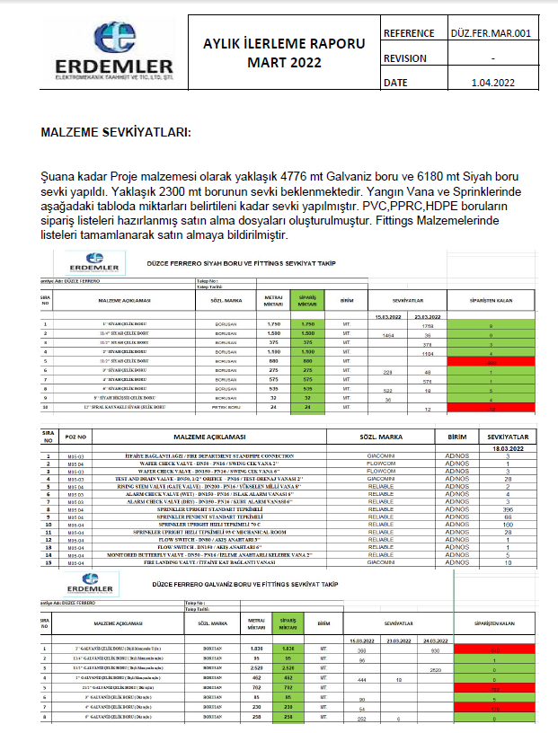
RAPORLAMA
Şantiye Eğitim Programı
Şantiye Eğitim Programı: Şantiye Oluşumuna Yönelik Hazırlık Metodolojisi

Slide 26
ATAŞMANLARIN YAPILMASI
Ataşmanlar kesinlikle gününde, biriktirilmeden ve mümkünse günlük kontrollük teşkilatına onaylatılarak yapılmalıdır.
Yapılan işlerin paraya çevrilmesi konusunda, hakedişlerin zamanında doğru ataşmanlar ile verilmesi, çok kritik ve önemlidir.
Şirketleri temsil eden şantiye yöneticilerinin, işverenle uyum içinde, işi teknik kriterlere uygun ve doğru yaptırarak, merkez ofisten o aya ait şantiye maliyetleri , malzeme, işçilik olarak kontrolünden sonra hakkedişi zamanında vermeleri önemlidir. Hakkediş verildikten sonra izin kullanmak konusunda şantiye yönetici ve çalışanlarının gerekli önemi ve özveriyi göstermeleri gerekir.
Şantiye Eğitim Programı
Şantiye Eğitim Programı: Şantiye Oluşumuna Yönelik Hazırlık Metodolojisi
Şantiye Eğitim Programı: Şantiye Oluşumuna Yönelik Hazırlık Metodolojisi

Slide 27
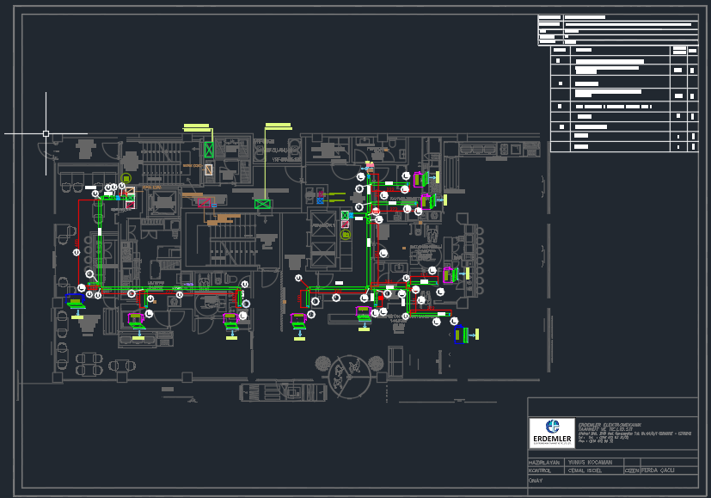
ATAŞMANLARIN YAPILMASI
Şantiye Eğitim Programı
Şantiye Eğitim Programı: Şantiye Oluşumuna Yönelik Hazırlık Metodolojisi

Slide 28
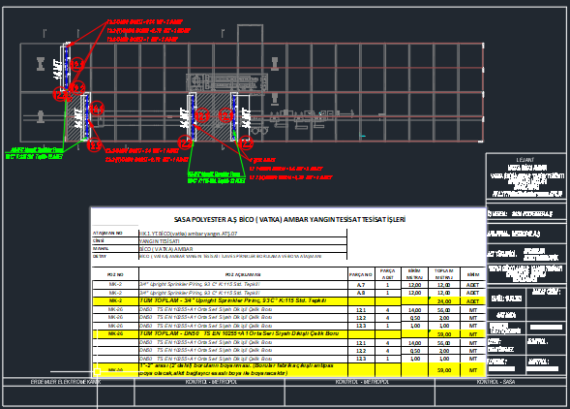
ATAŞMANLARIN YAPILMASI
Şantiye Eğitim Programı
Şantiye Eğitim Programı: Şantiye Oluşumuna Yönelik Hazırlık Metodolojisi

Slide 29
HAKEDİŞ HAZIRLANMASI
Hakedişler sözleşmede belirlenen tarihlere uyumlu olarak zamanında hazırlanmalıdır.
Hakediş hazırlanırken o ay yapılan işler ve şantiyeye yapılacak tüm masraflar kontrol edilmeli ve bu masrafların altında bir hakediş olmamalı, olursa da muhakkak bir izahı olmalıdır.
Ataşmanlarla uyumlu olmalıdır.
Hakediş onayı takip edilmelidir.
Şantiye Eğitim Programı
Şantiye Eğitim Programı: Şantiye Oluşumuna Yönelik Hazırlık Metodolojisi

Slide 30
İMALAT ARA AŞAMA TESTLERİ
HAKEDİŞ HAZIRLANMASI
Kesinti kısımları dikkatle incelenmelidir. İnşaat müteahhidi, ana müteahhit olarak pursantaj’a göre kesinti yapacağından temizlik kesintisi çok yüksek çıkmaktadır. Mekanik tesisat adam sayısına göre yapılacak kesintiler hakkaniyetli olmadığından bunlara özellikle dikkat edilmelidir.
Hakedişten yapılacak kesintiler yasal mevzuatlara uygun olmalı, yıllara sari işlerde stopaj kesintisine dikkat edilmelidir. Avans alınmışsa aynı oranda kesilmesi önemlidir. Sözleşmeler dikkatle okunmalı, hakediş hazırlama süresine uyulmalıdır.
Şantiye Eğitim Programı
Şantiye Eğitim Programı: Şantiye Oluşumuna Yönelik Hazırlık Metodolojisi
Şantiye Eğitim Programı: Şantiye Oluşumuna Yönelik Hazırlık Metodolojisi

Slide 31
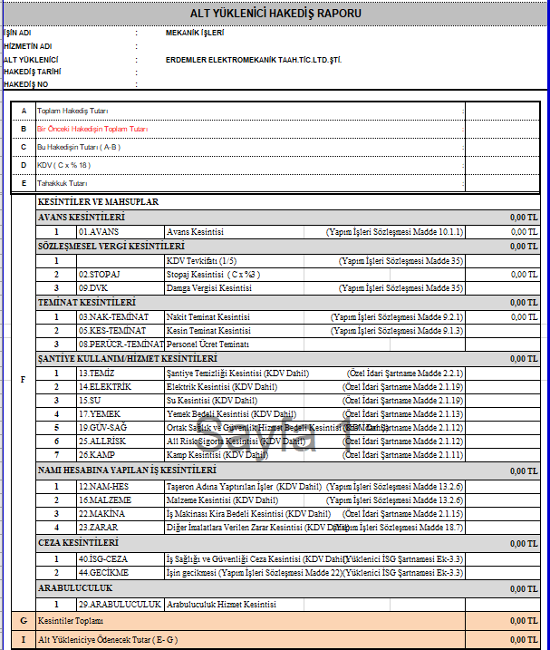
HAKEDİŞ HAZIRLANMASI
Şantiye Eğitim Programı
Şantiye Eğitim Programı: Şantiye Oluşumuna Yönelik Hazırlık Metodolojisi

Slide 32
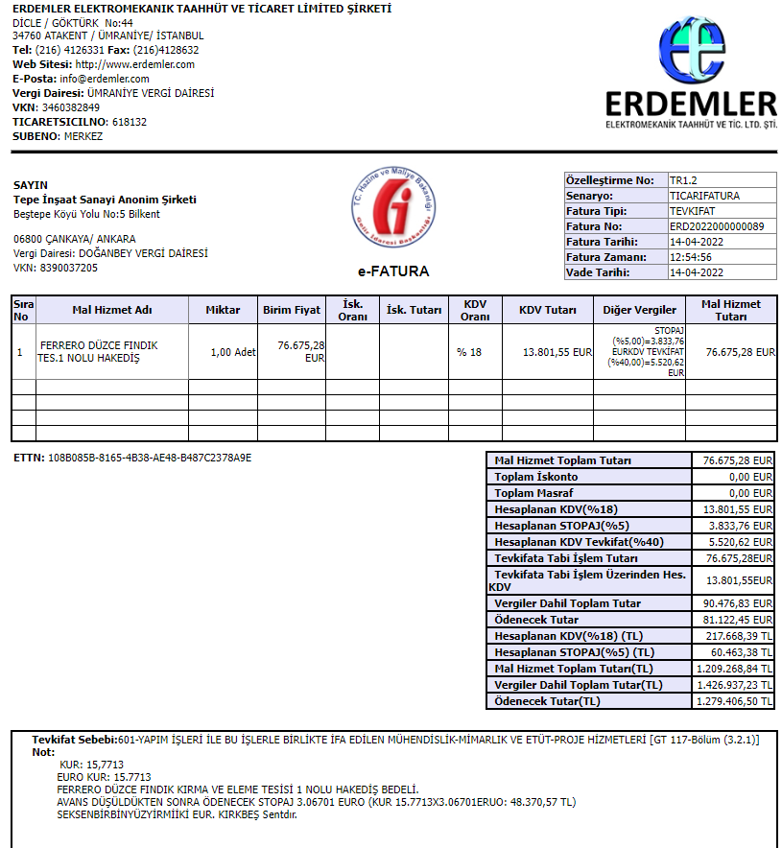
FATURALAMA
Şantiye Eğitim Programı
Şantiye Eğitim Programı: Şantiye Oluşumuna Yönelik Hazırlık Metodolojisi

Slide 33
İMALAT ARA AŞAMA TESTLERİ
FATURALAMA
Hakedişlerin onaylanmasının ardından fatura kesilmelidir.
Genelde şantiyede hakedişin onayı yeterli olmayabilir ve merkez ofisindeki imza süreci uzayabilir.
Bazı durumlarda hakkediş imzası aylarca sürebilir. Böyle durumlarda dikkat edilmesi gereken konulardan biri vergi ve stopaj konusudur. Yıllara sari işlerde, stopaj ve vergiler peşin ödendiğinden kar edilip edilemeyeceği belirsiz projelerde devlete ödenen peşin vergiler oldukça yüksek çıkabilmektedir. Bu konuya daha da özen gösterilmesi gerekir.
Şantiye Eğitim Programı
Şantiye Eğitim Programı: Şantiye Oluşumuna Yönelik Hazırlık Metodolojisi
Şantiye Eğitim Programı: Şantiye Oluşumuna Yönelik Hazırlık Metodolojisi

Slide 34
“Mekanik tesisatın kalitesi yaşamın ve üretimin kalitesidir.”
Mekanik Tesisat Müteahhitleri Derneği
www.mtmd.org.tr

